Slide 1
Neural Networks – Vortrag 2
Convolutional neural networks

Slide 2
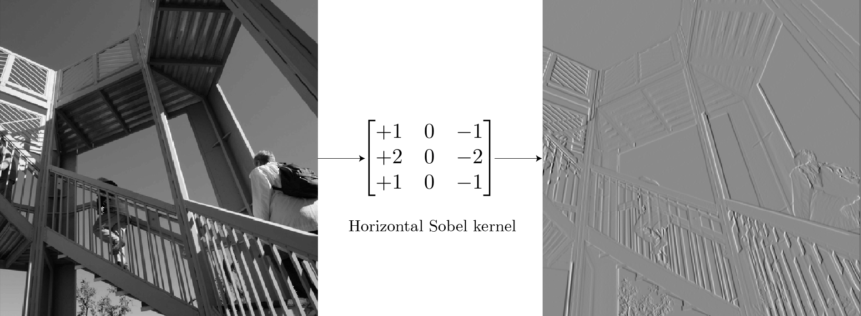
Was sind Convolutions?

Slide 3
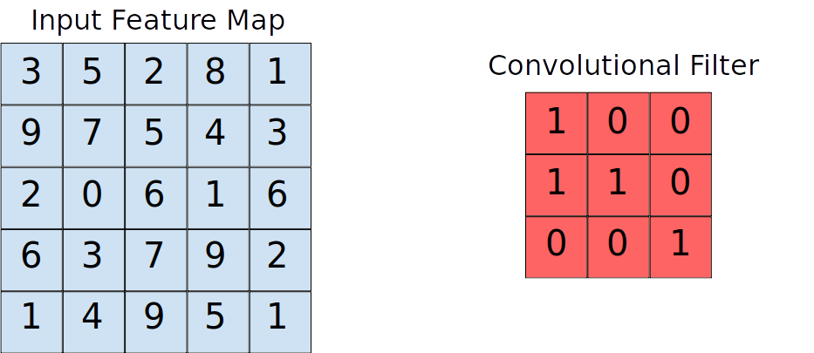

Slide 4
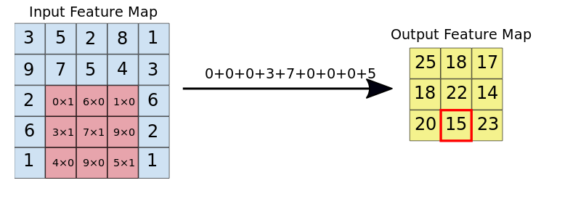

Slide 5
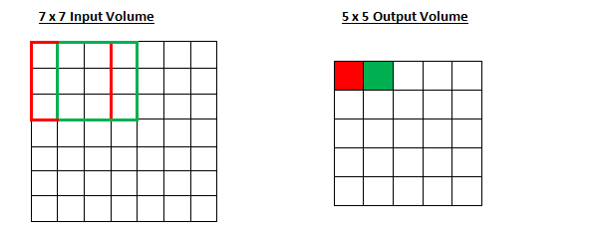
Stride
Stride= 1

Slide 6
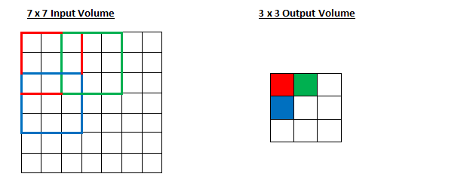
Stride
Stride= 2

Slide 7
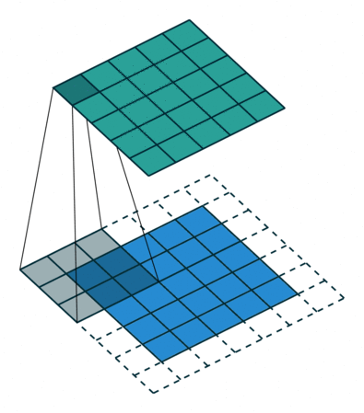
Padding

Slide 8
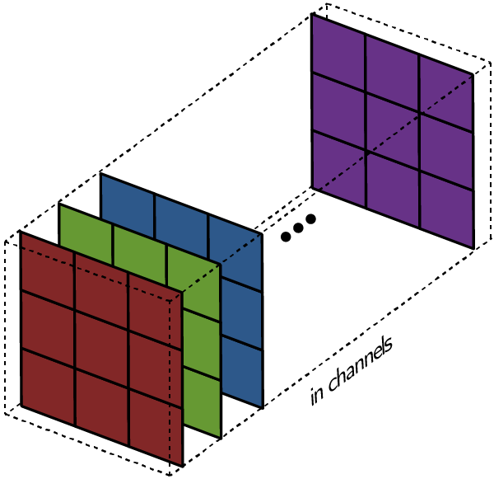
RGB Filter = Sammlung von Kernels

Slide 9
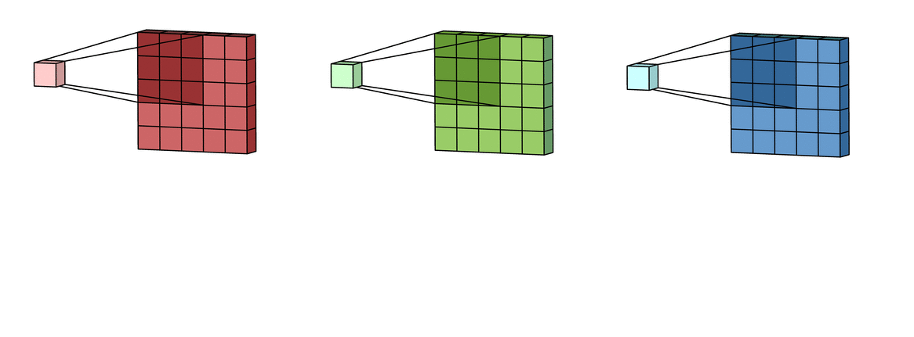
RGB Mehrere Kernel → Ein Filter

Slide 10
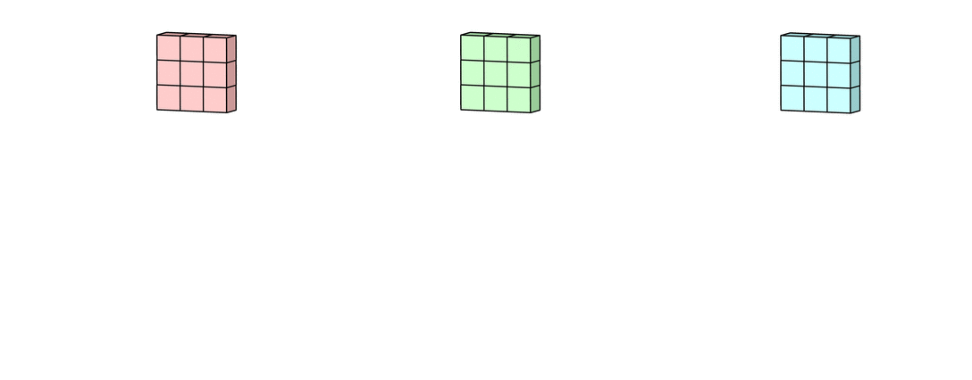
Pro Filter(!) Ein Output-Layer
Meist viele Filter pro Convolutional Layer

Slide 11
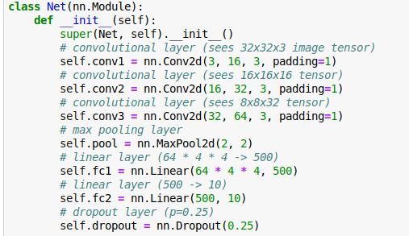

torch.nn.Conv2d(in_channels, out_channels, kernel_size, stride=1, padding=0, dilation=1, groups=1, bias=True)
Formel:
W = Inputbreite/höhe des Bildes
K = Kernel Größe
P = Padding
S = Stride

Slide 12
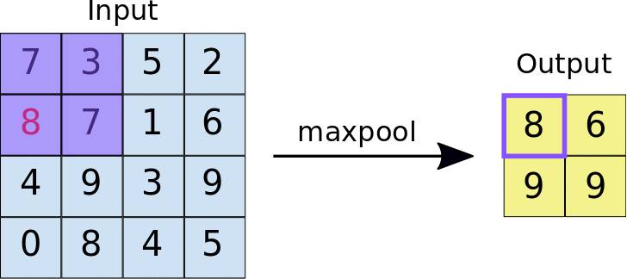
Pooling

Slide 13
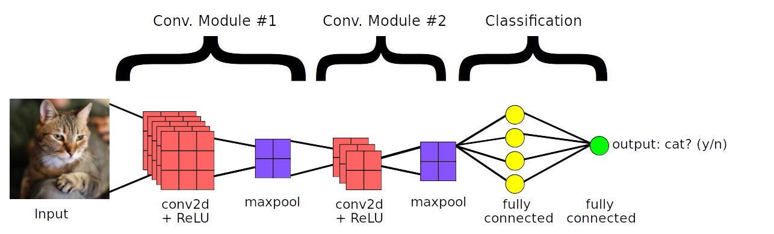
CNN – Architektur – Beispiel

